Slide 1
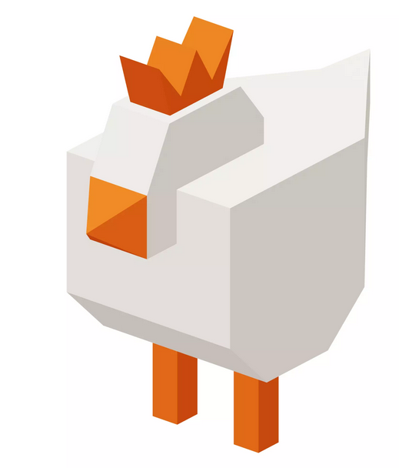
Kangaroo's Adventure
- Ein Zwischenstand
Alex Belzer, Justus Gillmann und Daniel Ritter

Slide 2
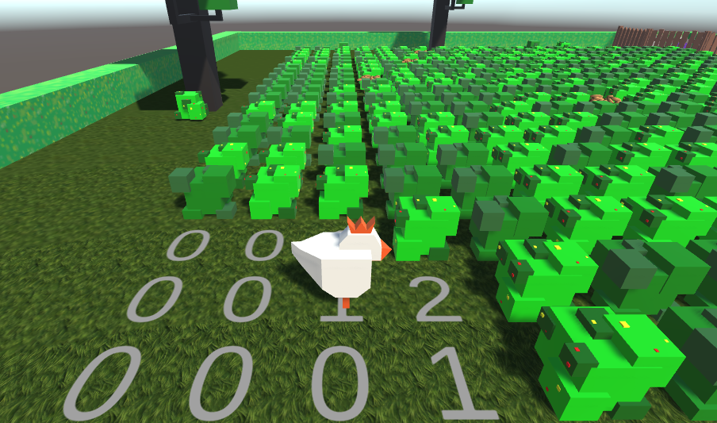
Gameplay

Slide 3
Bisher gemacht
benötigte Modelle zusammengetragen
Spielumgebung erstellt
  Spielfeld, Büsche, Bäume, Samen, Hecke, Gehege, ...
(diskrete) Steuerung von Kangaroo auf dem Spielfeld
Bomben einschließlich Explosionseffekt ergänzt
Berechnung der benötigten Zahlenwerte auf dem Boden

Slide 4
Noch zu tun
Menü zum (Neu-)Starten sowie Beenden des Spiels und Einstellen des Schwierigkeitsgrads ergänzen
Game-Over-/Win-Screen am Ende des Spiels
  Neustart oder zum Menü zurück
Hunger-System (mittels Balken in UI) integrieren
nach Möglichkeit Musik und Soundeffekte ergänzen

